Slide 1

基于微信小程序的旅行记录平台
—— 设计阶段
闫紫微 31801292 王心怡31801293 吴卓 31801294
2020年11月25日 G07

Slide 2

版本记录
日期 | 版本号
2020.11.24 - 2020.11.26 | V0.1.0
2020.12.01 - 2020.12.09 | V0.2.0
版本变动规则
版本号：主版本号 . 子版本号 . 阶段版本号
改动较大（如模块改动）子版本号+1，改动较小（如只改动内容）阶段版本号+1
最初版本为0.1.0，最后确定版本为1.0.0

Slide 3
01
02
目录
前期更新
Pre-update
总体设计文档
General Design Document
03
04
详细设计文档
Detailed design documentation
其他
Other

Slide 4

Part 01
前期更新
Pre-update

Slide 5
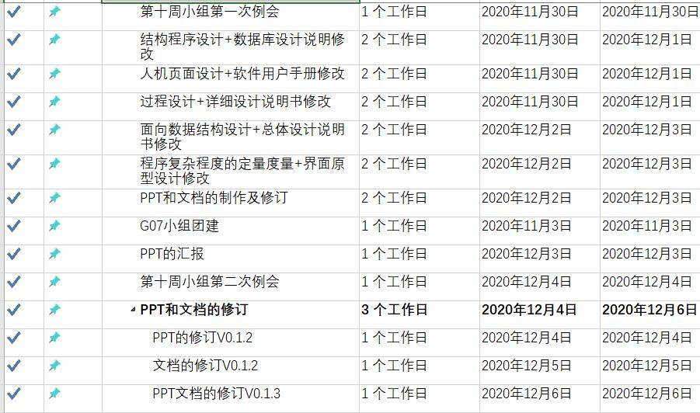
更新
已根据实际开发情况修改项目计划和可行性分析报告。以下只列出改动较大的版本。
同时细化项目计划甘特图，将每项任务精确到一天。

Slide 6
提交
已将每次更新提交至github。
https://github.com/SE2020-G7/footprint

Slide 7
Part 02
总体设计文档
General Design Document

Slide 8
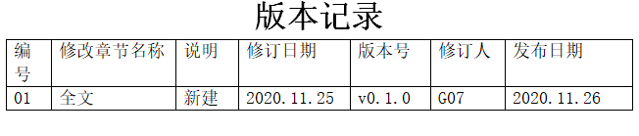
总体设计文档
根据《GB8567-88 计算机软件产品开发文件编制指南》^{[1]}中项目开发计划的要求，同时参考《GB8567－2006计算机软件产品开发文件编制指南》^{[2]}，并结合实际情况调整得到的《总体设计文档》内容如下：

Slide 9
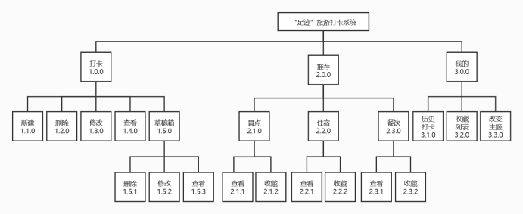
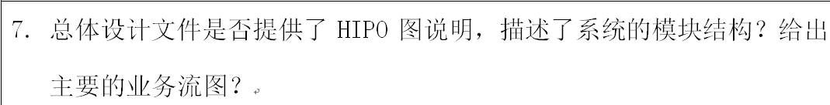
HIPO图

Slide 10
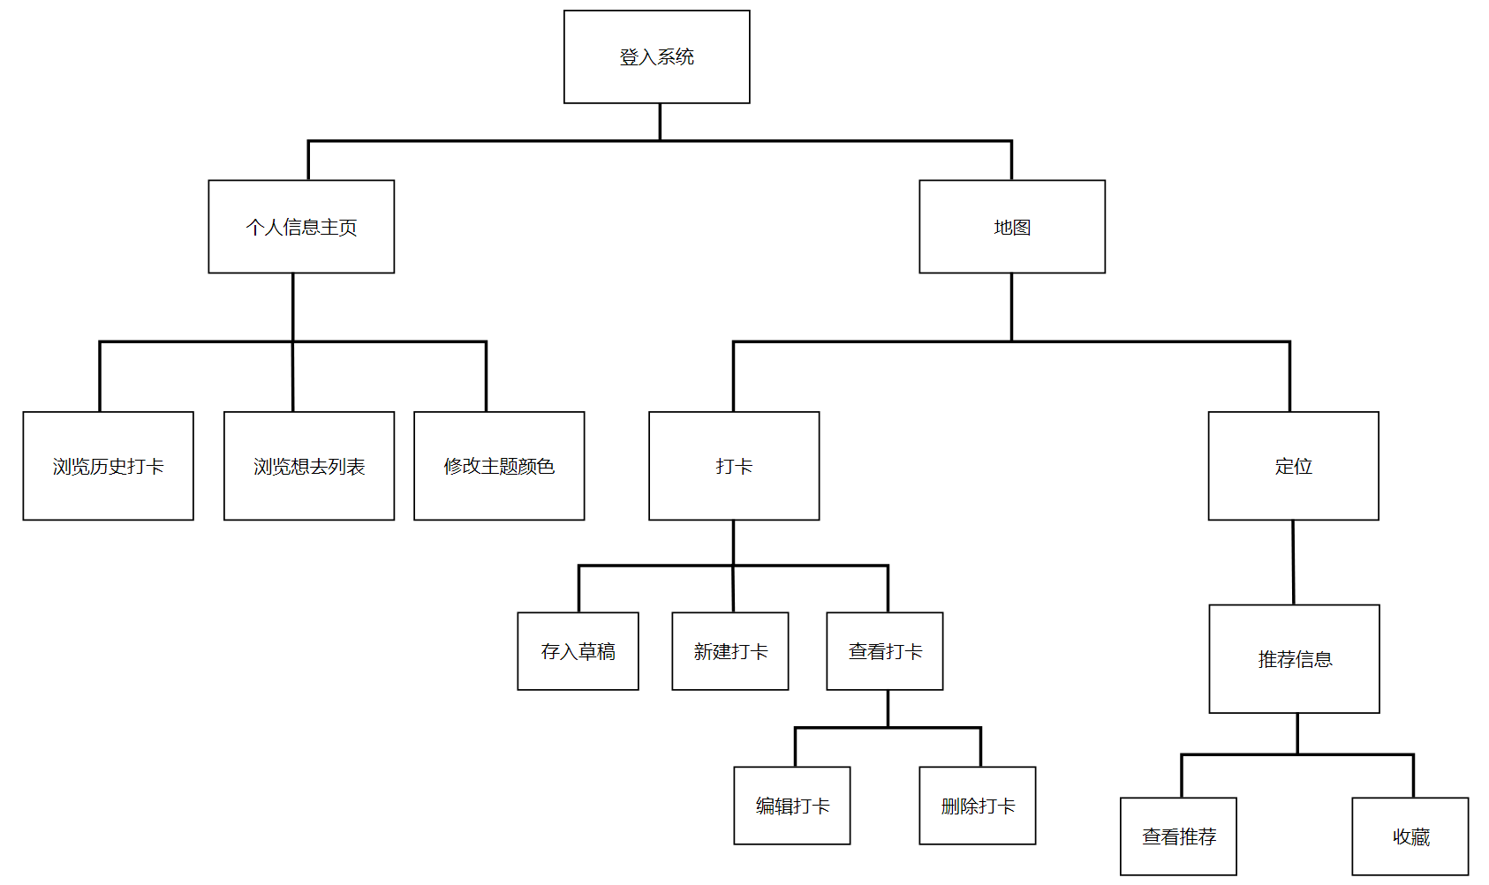
模块结构
用户个人信息模块
JackSon图

Slide 11
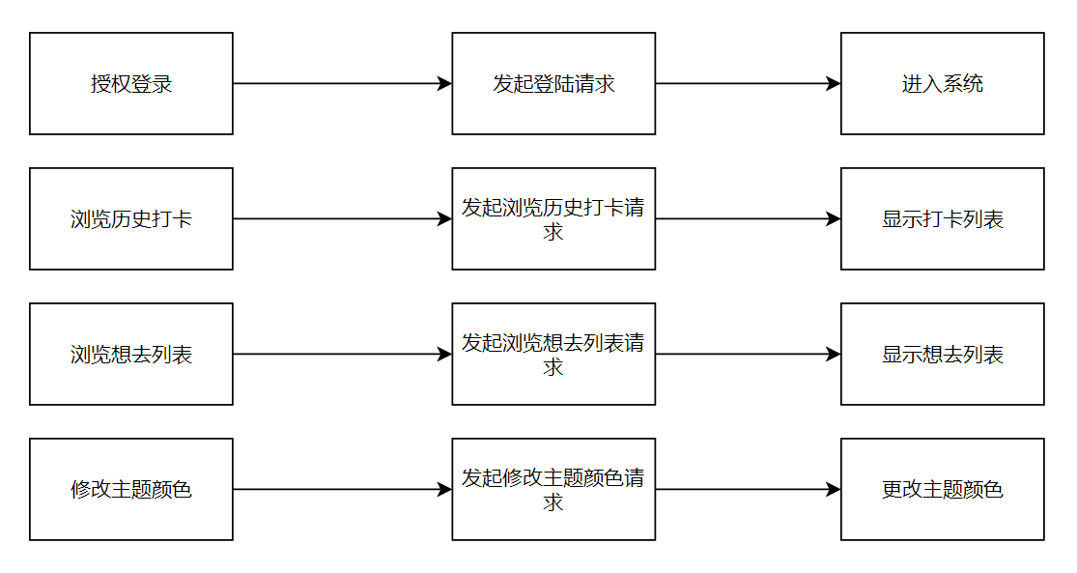
模块结构
用户个人信息模块
IPO图

Slide 12
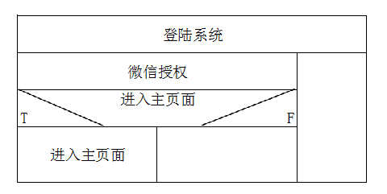
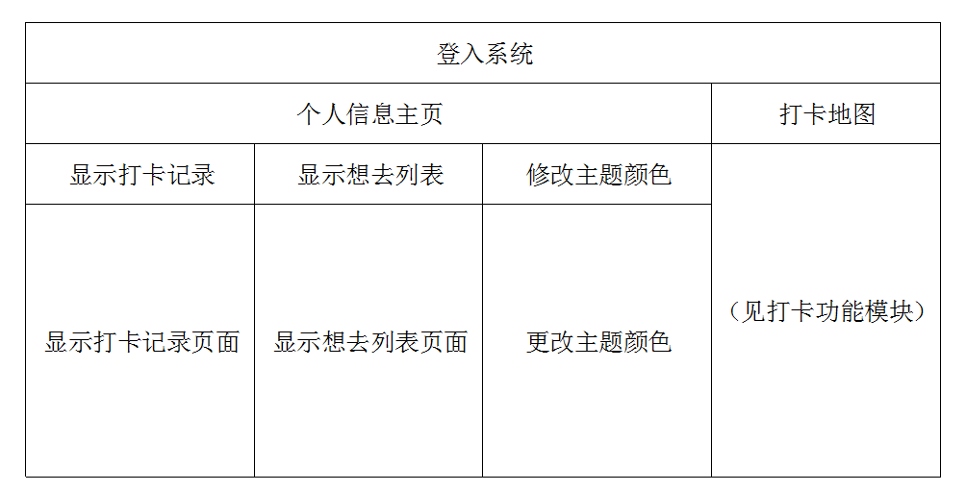
模块结构
用户个人信息模块
盒图

Slide 13
模块结构
Procedure 登录 is
begin
用户微信授权登录
if 授权登录成功
then 进入系统主界面——地图页面
else 显示授权失败，请重新授权
end if
end 登录
Procedure 浏览打卡历史is
begin
用户通过历史记录来浏览
if 点击打卡历史
then 显示数据库中个人信息的历史记录
else 显示超时，请重新浏览
end if
end 浏览历史记录
Procedure 浏览想去列表is
begin
用户通过想去列表来浏览
if 点击想去列表
then 显示数据库中用户的想去列表
else 显示超时，请重新浏览
end if
end 浏览想去列表
Procedure 更改主题颜色is
begin
用户通过点击特定主题颜色
if 点击选中的主题颜色
then 系统更改主题颜色
else 显示超时，请重试
end if
end 主题颜色更改
用户个人信息模块
PDL

Slide 14
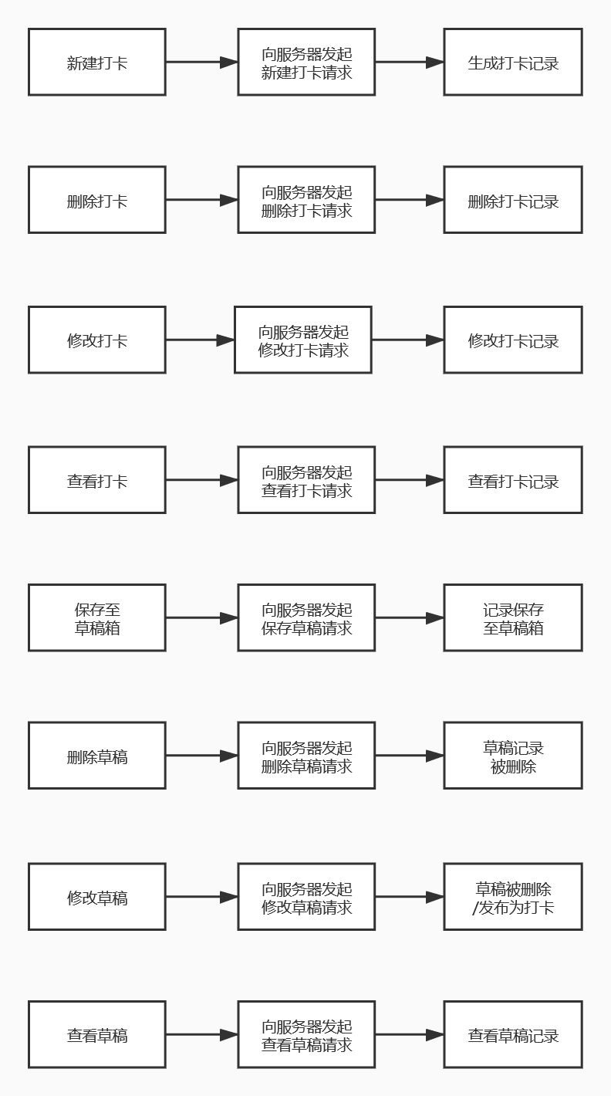
模块结构
打卡模块
IPO图

Slide 15
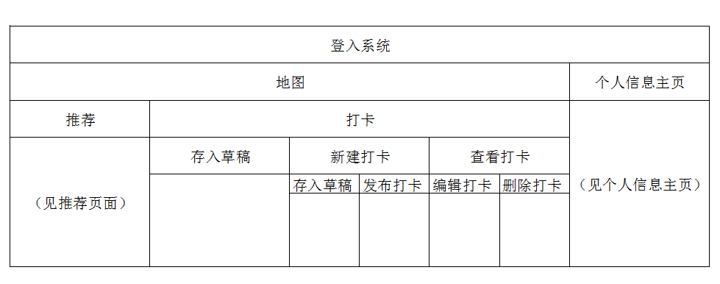
模块结构
打卡模块
盒图

Slide 16
模块结构
Procedure 打卡 is
begin
用户新建打卡
if 编辑完成
then 保存发布
else 存入草稿箱
end if
end 进入主页面——地图页面
Procedure 查看打卡is
begin
用户查看打卡
if 地图页面查看打卡详细信息
then 显示该打卡详细信息
else 请求失败，请重试
end if
end 查看打卡详细信息
Procedure 删除打卡is
begin
用户删除打卡
if 用户删除打卡
then 删除打卡
else 请求失败，请重试
end if
end 打卡信息删除
打卡模块
PDL

Slide 17
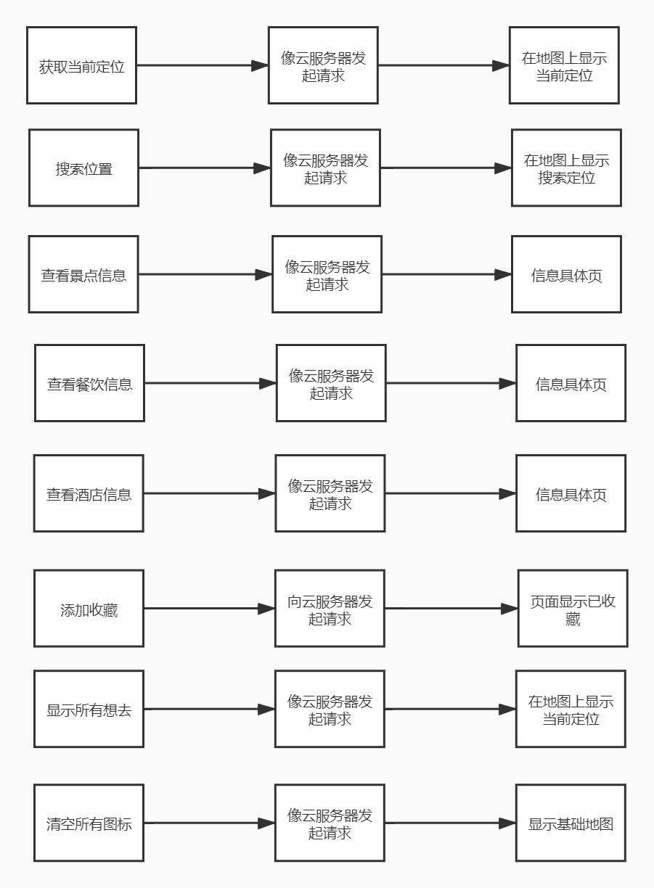
模块结构
推荐模块
IPO图

Slide 18
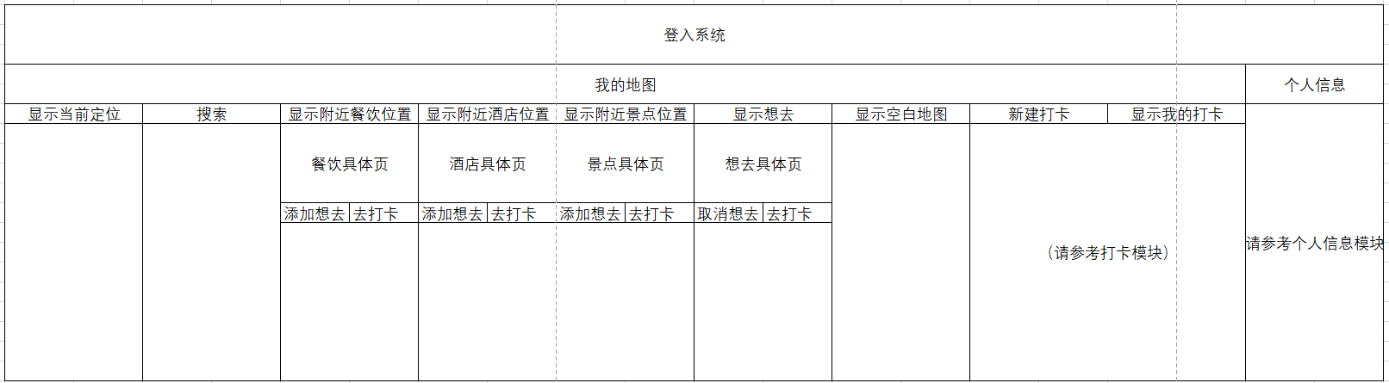
模块结构
推荐模块
盒图

Slide 19
Procedure 查看景点等信息、收藏想去is
begin
用户点击地图上对应图标
then 从数据库中调出相关信息显示在页面上
if 用户点击想去
then想去图标发生变化
if用户点击去打卡
then页面跳转至打卡页面
end if
end 查看景点等信息、收藏想去
Procedure 在地图上显示所有想去is
begin
用户点击显示所有想去的按钮
then 显示数据库中该用户所有想去列表
end 在地图上显示所有想去
Procedure 清空所有图标 is
begin
用户点击清空所有图标的按钮
then 显示空白地图
end 清空所有图标
模块结构
Procedure 查看当前位置 is
begin
用户点击查看当前位置的按钮
then 地图上显示当前位置
end 查看当前位置
Procedure 搜索位置 is
begin
用户通过输入信息来查询
if 输入的规定信息合法
then 在地图上寻找相应信息并显示
else 显示输入信息合法、请重新输入
end if
end 搜索位置
推荐模块
PDL

Slide 20
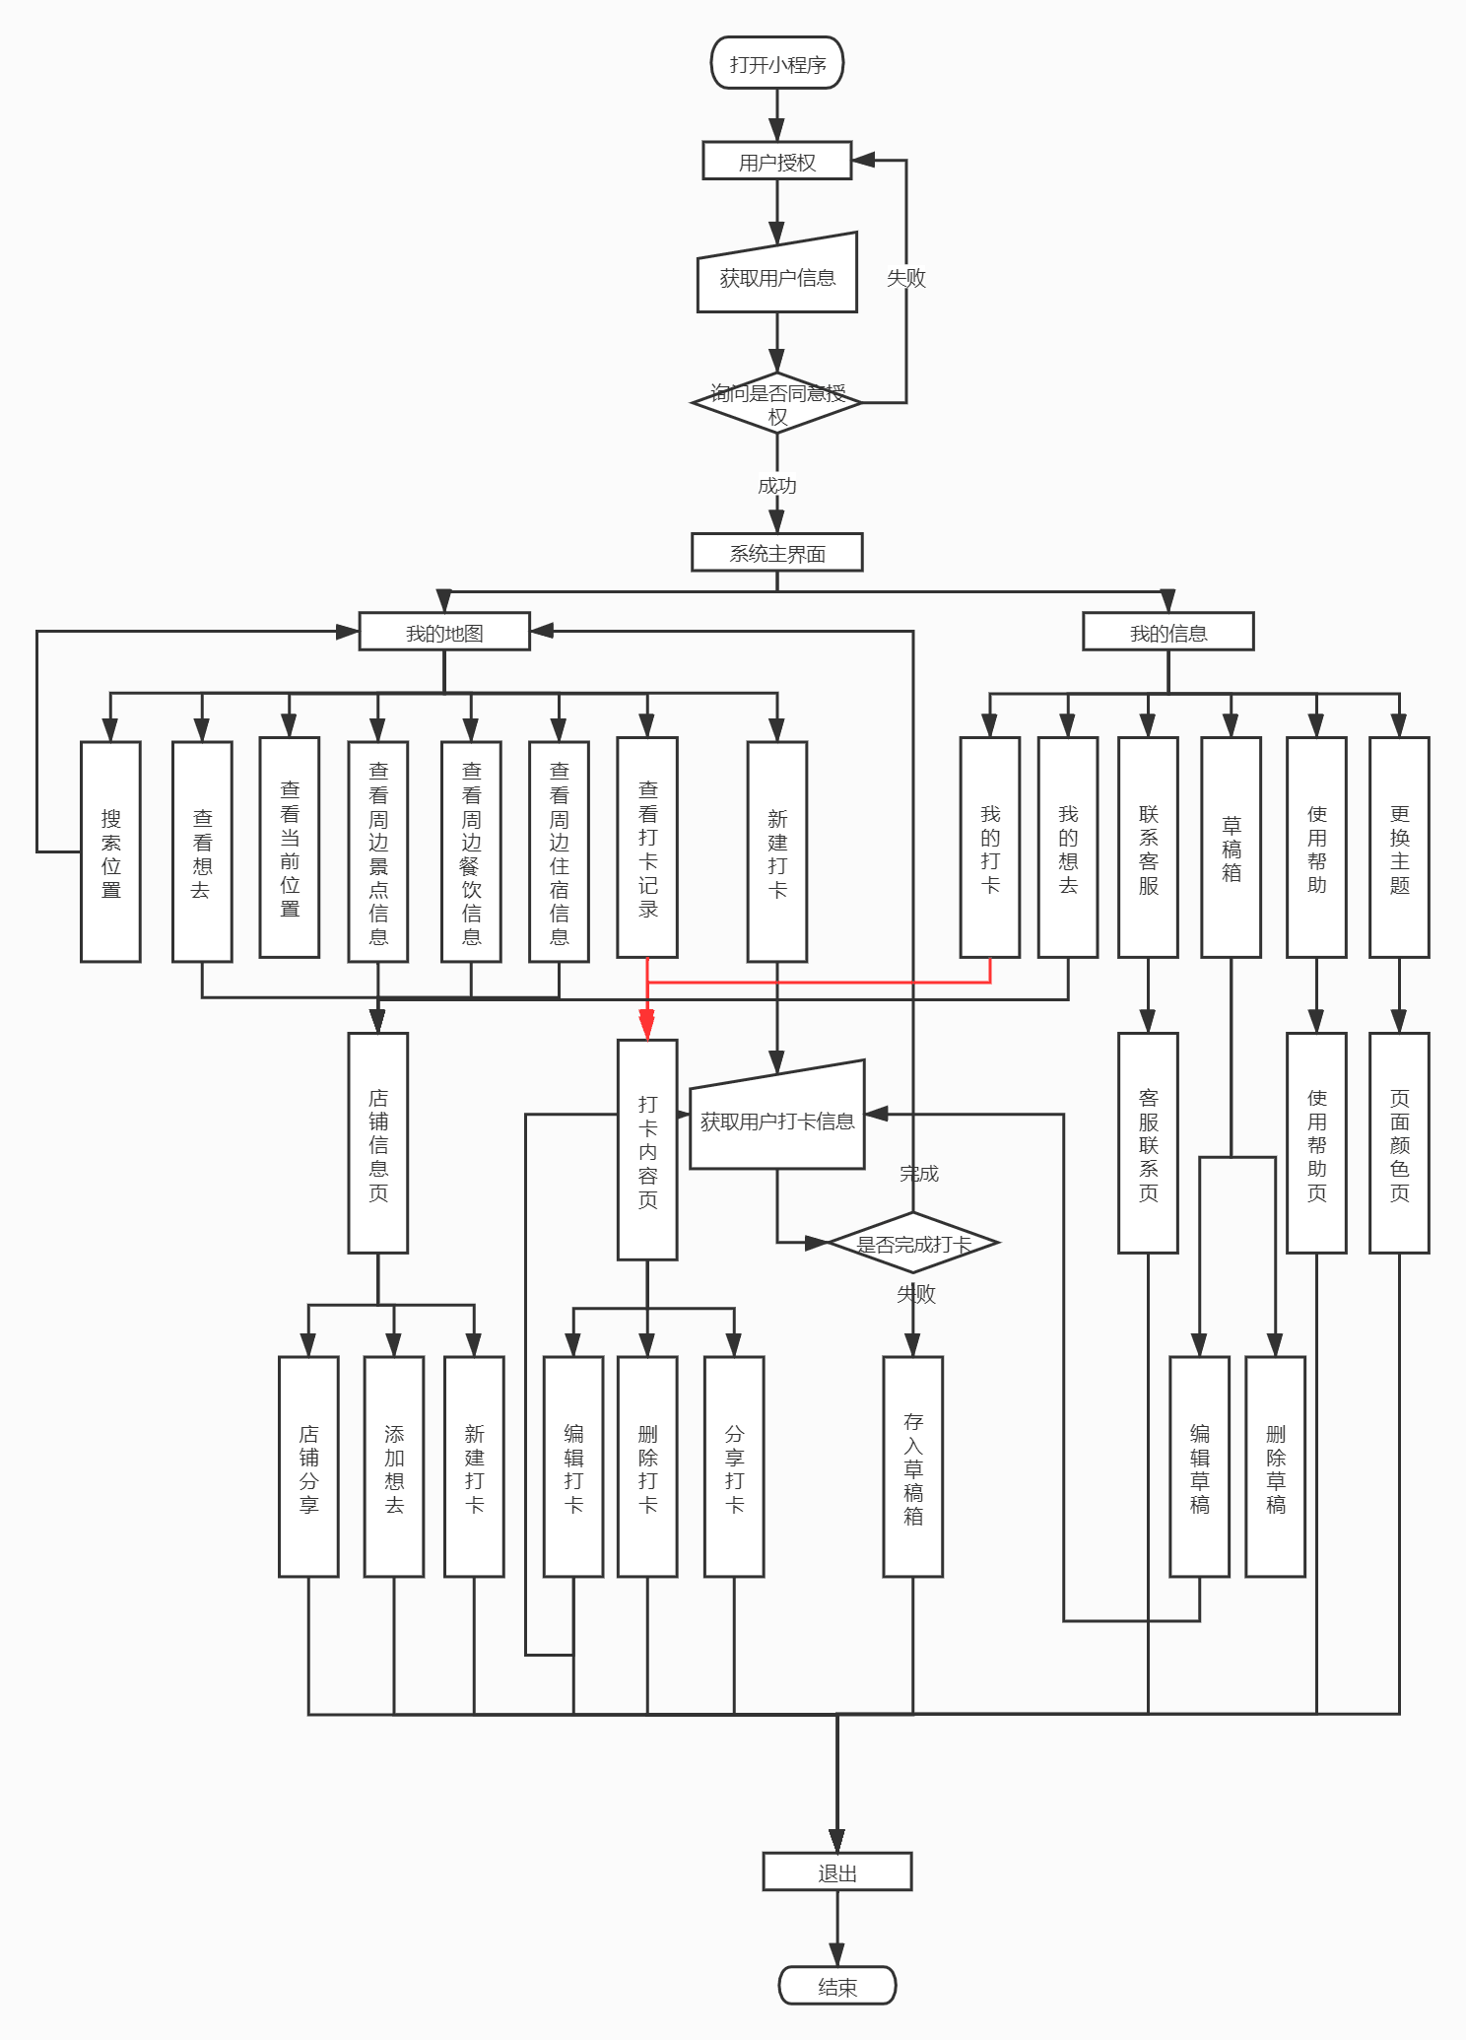
业务流图

Slide 21
Part 03
详细设计文档
Detailed design documentation

Slide 22
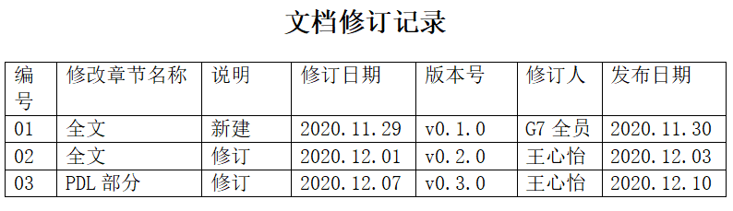
详细设计文档
根据《GB8567-06 计算机软件产品开发文件编制指南》^{[1]}中可行性研究报告的要求，结合实际情况后的《详细设计文件》内容如下：

Slide 23
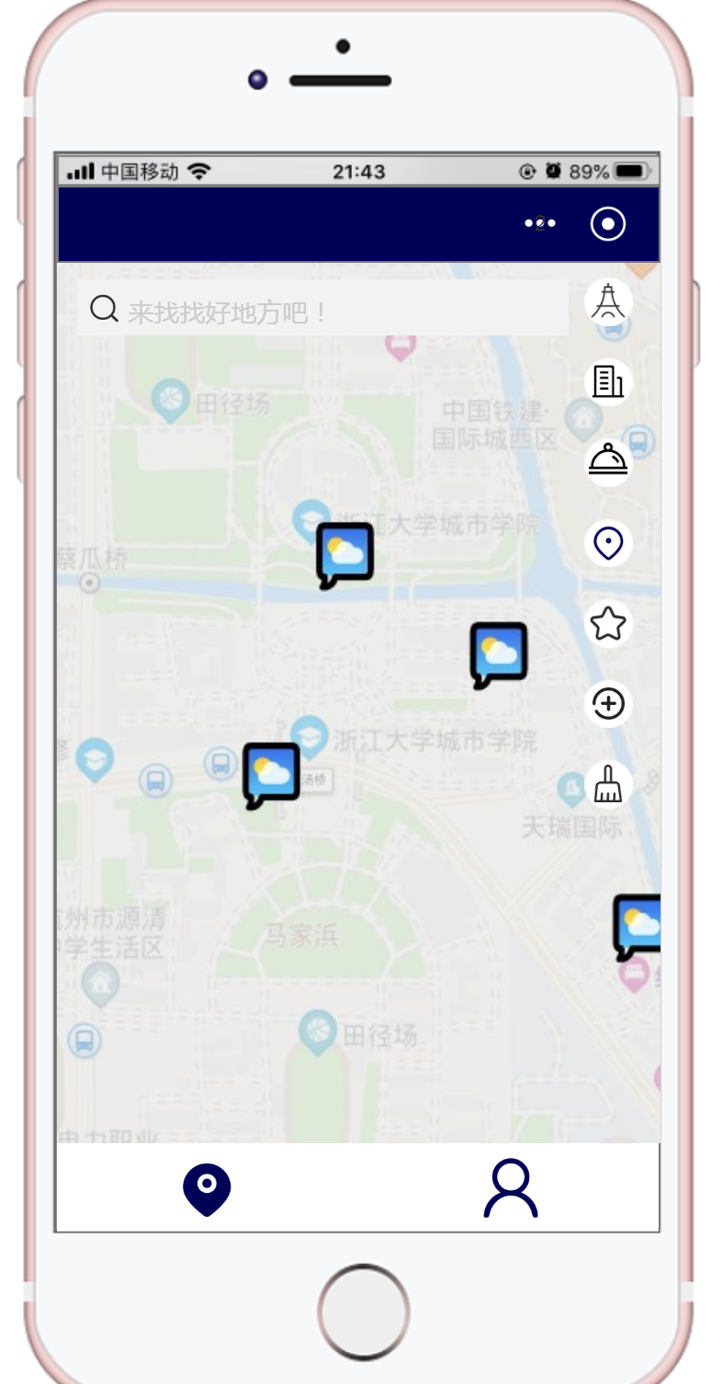
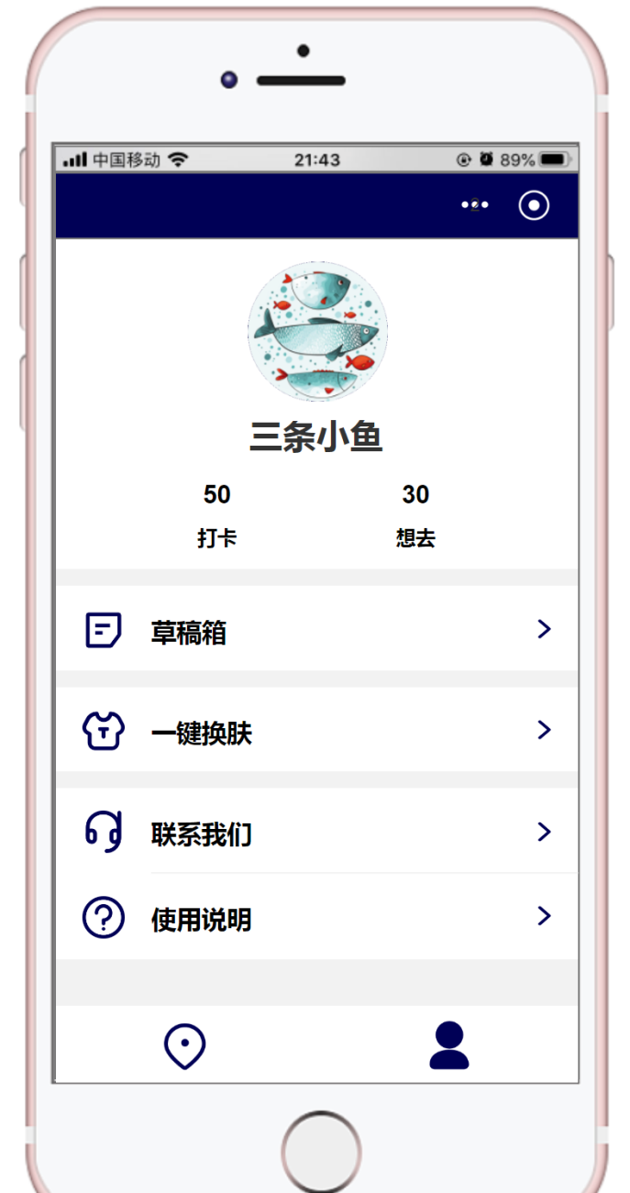
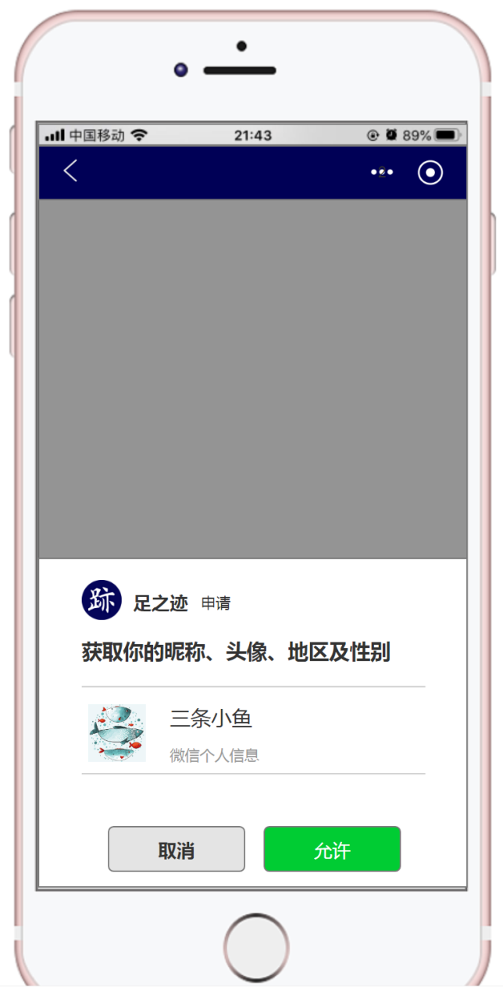
界面设计
我的信息
登陆
地图
界面设计

Slide 24
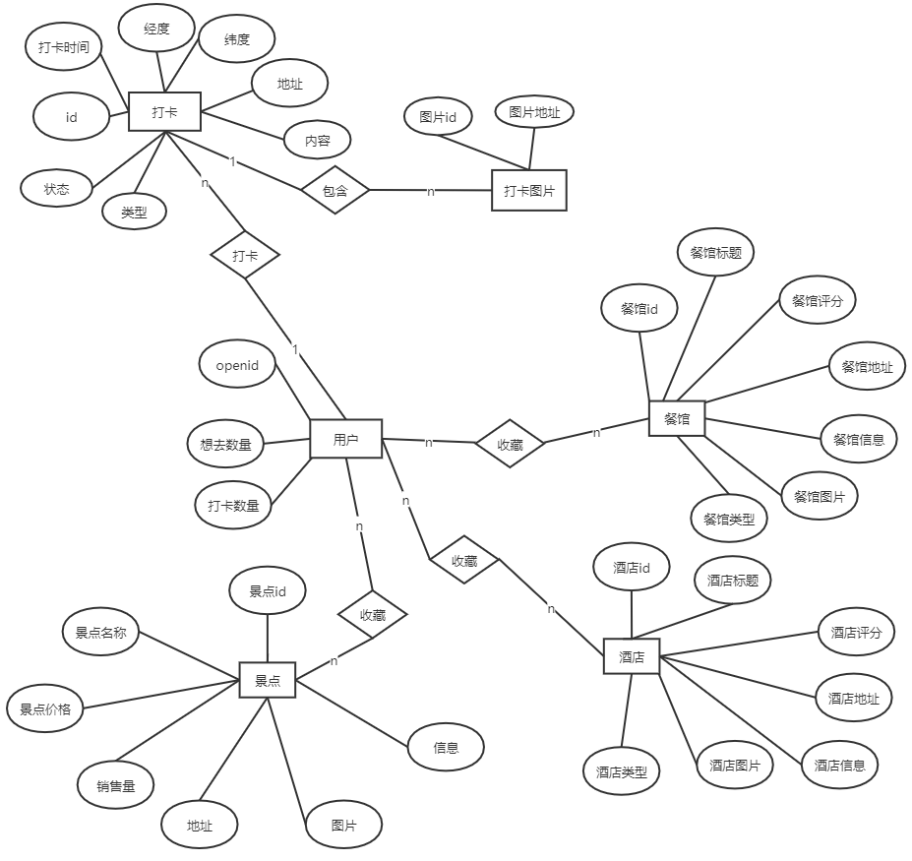
数据库设计
ER图
数据库设计文档

Slide 25
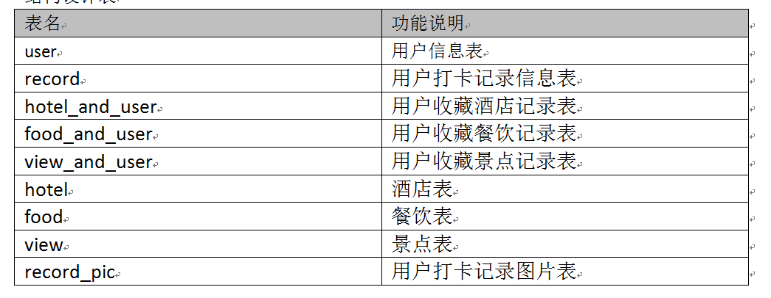
数据库设计
结构设计表

Slide 26
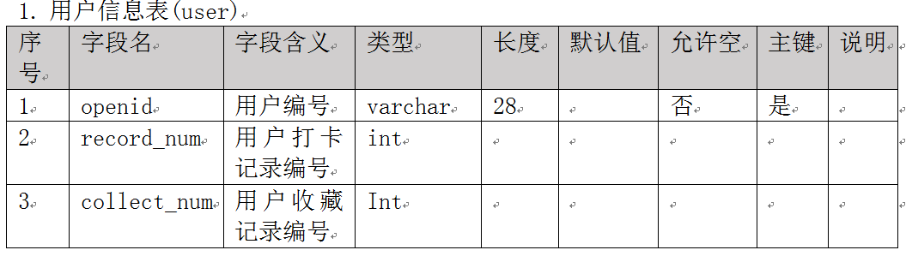
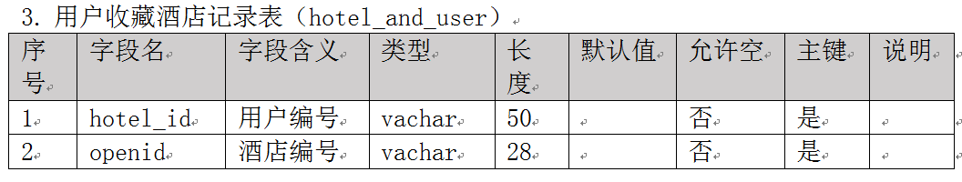
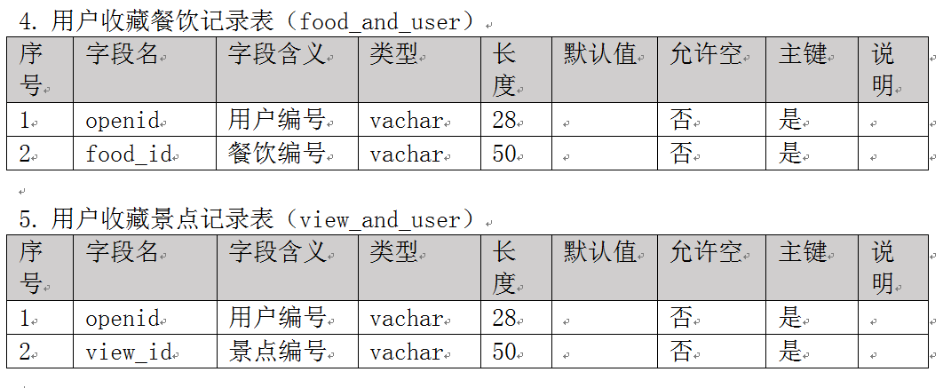
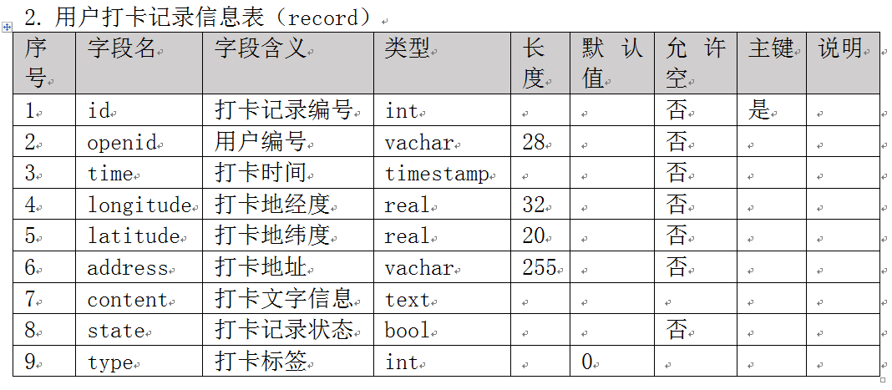
数据库设计
结构设计表——详细表

Slide 27
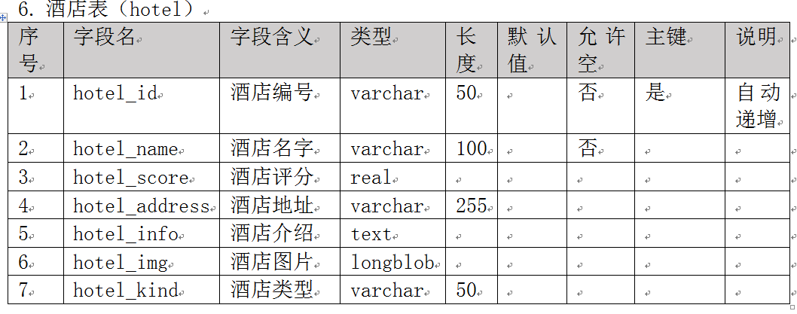
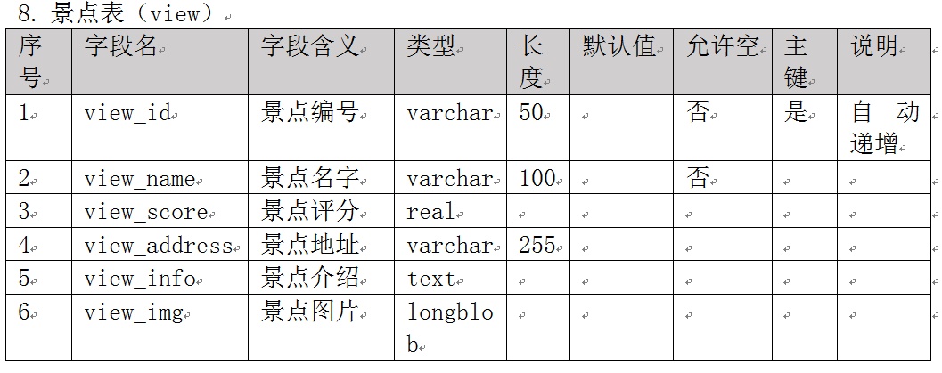
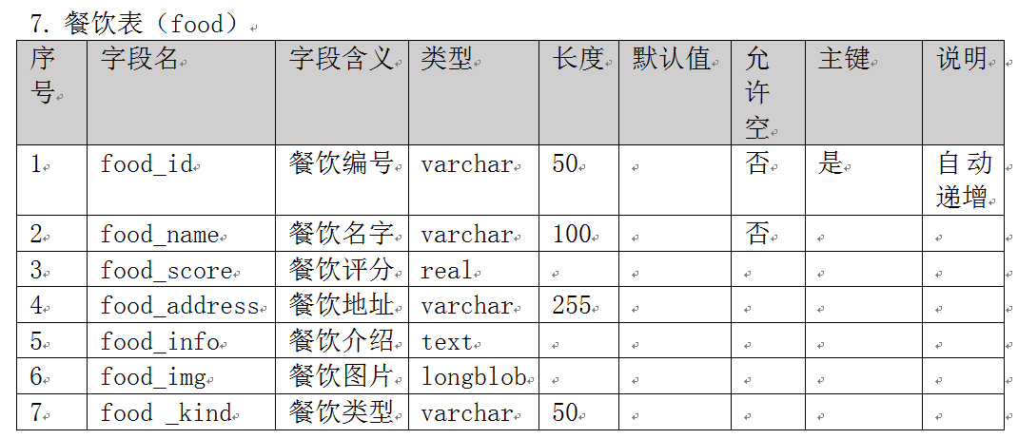
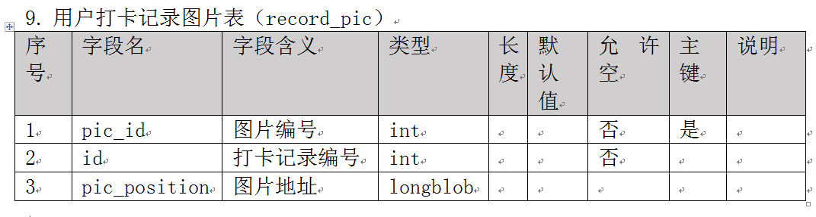
数据库设计
结构设计表——详细表

Slide 28
Part 04
其他
Other

Slide 29
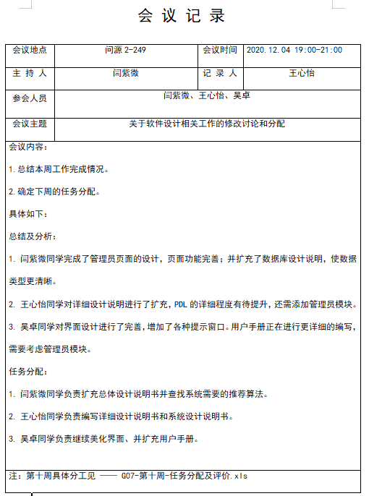
会议记录
前三周每周一次会议，以后每周两次会议。每次会议均保存电子稿和录音，钉钉会议保存开会视频录像，并将会议记录上传至Git。
会议纪要

Slide 30
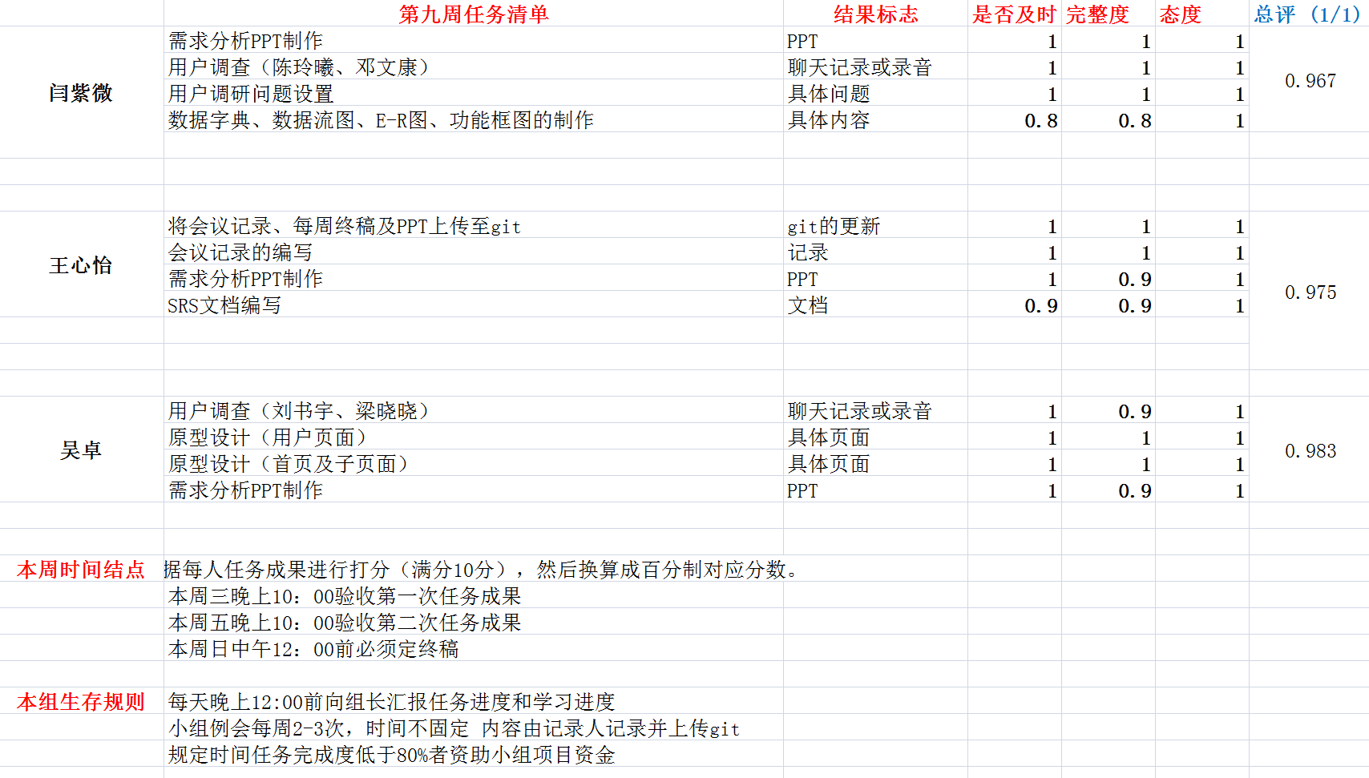
绩效评价
评分规则
1.组长打分。
2.每人每个空格算做1分，根据完成程度打0-1分。
3.最后算出总打分并转换成百分制。
绩效评价

Slide 31
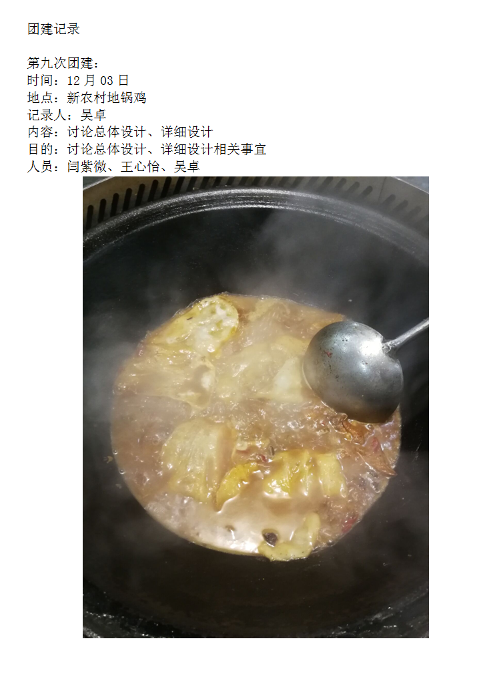
团建记录
小组平均一周或两周进行一次团建，截止今日共进行9次团建。每次团建均保存电子稿和图片，并将团建记录上传至Git。
团建记录

Slide 32

参考资料
[1]GB8567-88 计算机软件产品开发文件编制指南
[2]GB8567－2006计算机软件产品开发文件编制指南
[3]APP-Pott
[4]张海藩 牟永敏.软件工程导论（第6版）[M].清华大学出版社:北京,2013:1.

Slide 33
谢 谢 观 看 ！

